Slide 1
我的尋寶之旅

Slide 2
我哭了
一直哭…
一直哭…一直哭…
我不要長大 我要在Lion班

Slide 3
大哥哥說： 上國小很好玩、很有趣、很厲害

Slide 4
給了我一張藏寶圖
找尋校園的驚奇

Slide 5
然後 哥哥們會送我
New i-Pad
布娃娃

Slide 6
從這裡開始
小哥哥說： 我們帶你去尋寶。你別怕

Slide 7
這是人行道…

Slide 8
小祕密是…
走八個格子就有一隻鳥

Slide 9
我認得牠
牠唱歌給我聽

Slide 10
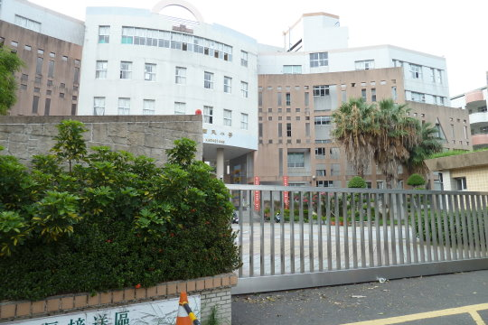
這是不是校門
這裡才是

Slide 11
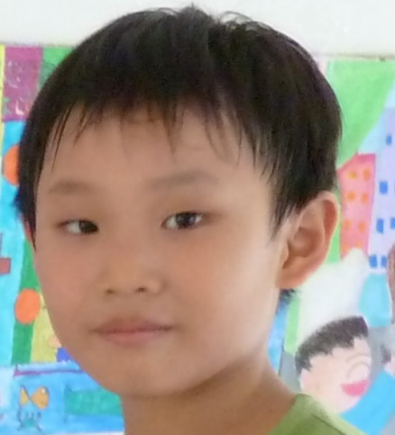
小哥哥說:有一個校徽
沒想到 好大一個

Slide 12
這裡才是 我的最愛
陪我玩

Slide 13
這裡比幼稚園大吧

Slide 14
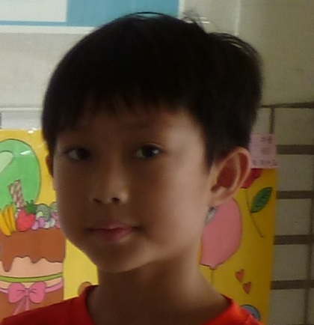
大哥哥說:一定要知道
樹的故事

Slide 15
大哥哥說:
學校司令台前，有7棵榕樹爺爺。從台南到我們的校園中，榕樹爺爺們一直都在校園中默默守護我們。
後來，發現一株榕樹爺爺生病了。
樹醫生說，榕樹爺爺感染病菌叫做褐根菌，就是像人類得到癌症。
為了讓榕樹爺爺快快康復學校辦了祈福活動。

Slide 16
曾經 這裡有 為榕樹公公
舉辦祈福的活動

Slide 17
我們的小樹正在成長中 陪我們長大
榕樹公公 仍然上天堂了

Slide 18
還有 還有 找到了
我是小海豚
但是…這隻是鯨魚

Slide 19
畢業了 可以留一個作品在這裡嗎?

Slide 20
至少 這裡很好玩捉迷藏

Slide 21
猜猜這是甚麼

Slide 22
又看見小海豚了
這隻才是

Slide 23
飛魚?還是海豚?

Slide 24
小哥哥說:有個開心農場
裡面什麼都有種:有辣椒、茄子、木瓜、還有許多菜。

Slide 25
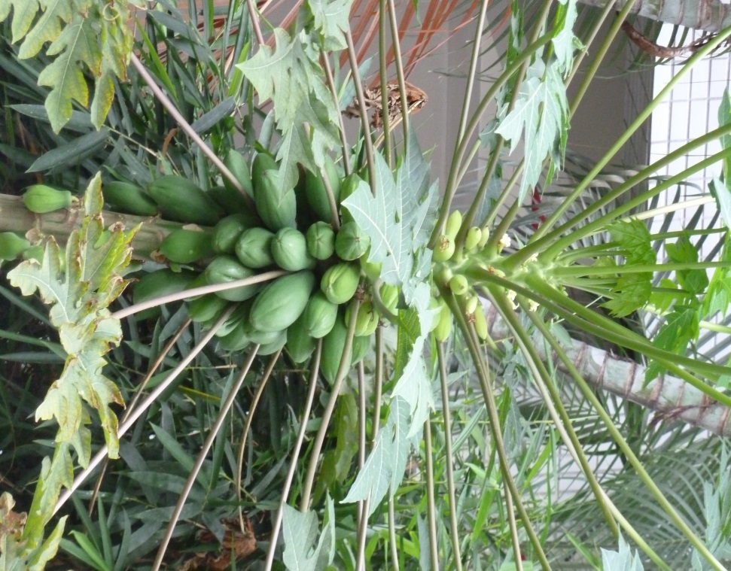
大哥哥說:這是木瓜
看清楚了嗎

Slide 26
小哥哥說:這是辣椒
別亂摸

Slide 27
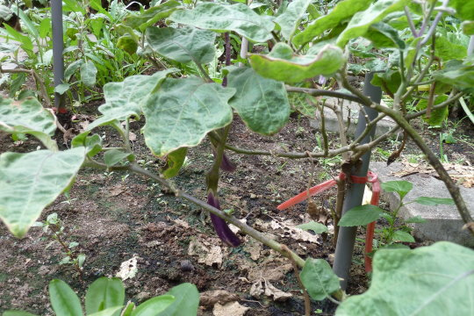
還有 還有
這是茄子

Slide 28
樹剪成的鳥

Slide 29
這是我發現的
女兒牆是小鳥的家

Slide 30
我請媽媽幫我錄

Slide 31
太大聲了 所以牠們飛走了 還好 還好 又回來了

Slide 32
不敢大聲說話了

Slide 33
牠們在這裡很幸福
我們守護牠們
我的尋寶之旅

Slide 34
旁邊的花園
找找自己喜歡的石頭

Slide 35
像不像私人花園
大哥哥說:這裡是蝴蝶家園

Slide 36
只是 我看不見蝴蝶 牠們去哪裡呢 這裏不是牠們家嗎?
小哥哥說:花是蝴蝶的家 只是這裡花太少了

Slide 37
我決定拿出我的紅包 哥哥們也是

Slide 38
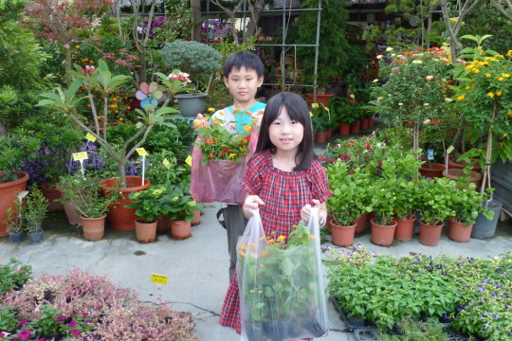
我們要幫蝴蝶買個家

Slide 39
建新家在花園旁

Slide 40
有蝴蝶才是蝴蝶家園!!

Slide 41
這是屬於我們的星空

Slide 42
我喜歡的超級大拼圖

Slide 43
下一站 找一個大秘密
是這棟大樓

Slide 44
走到附近的國中才能看見的
一隻豬

Slide 45
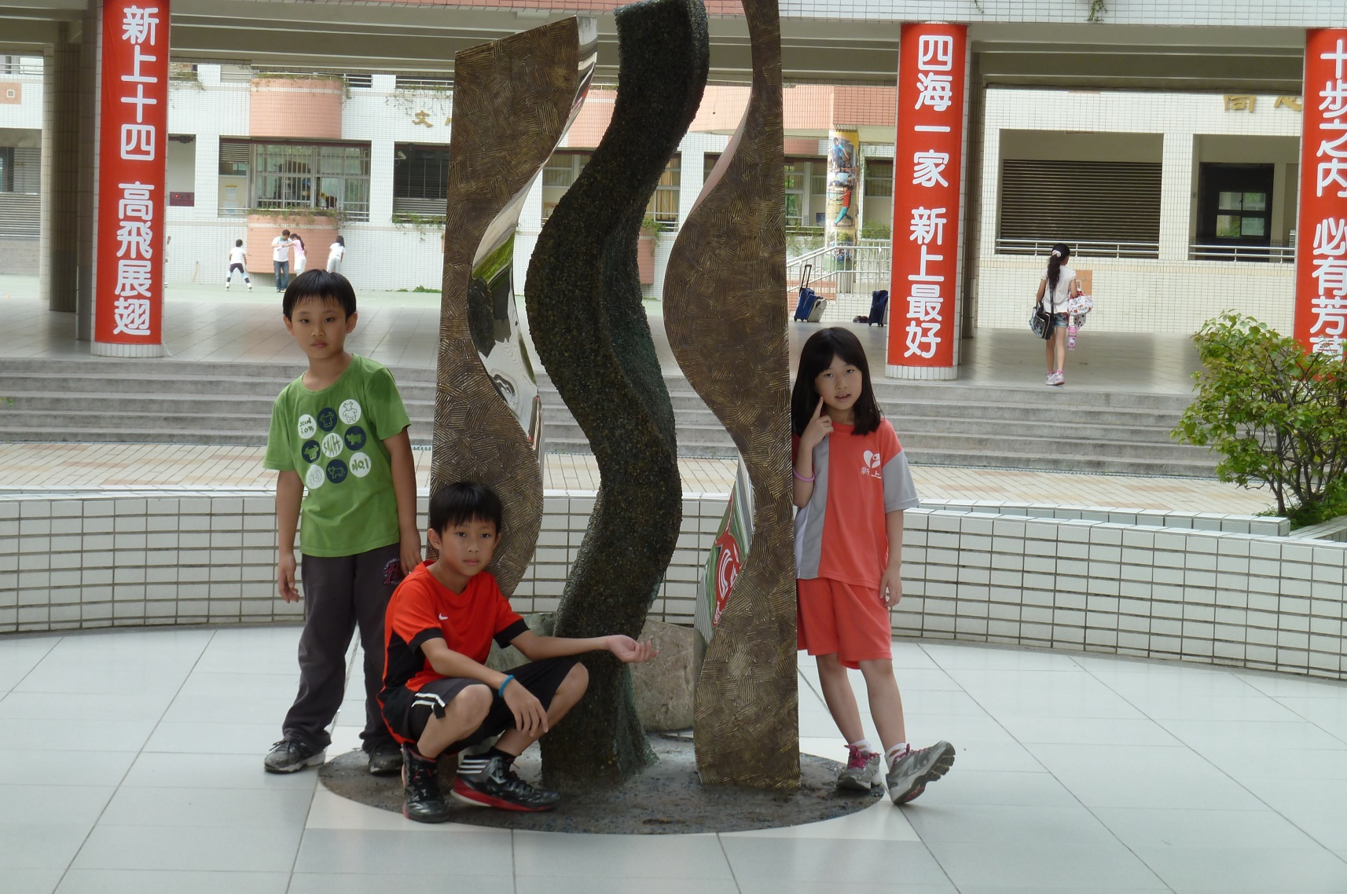
哥哥們說的對
我會喜歡這裡

Slide 46
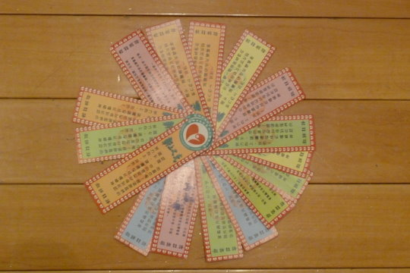
我想收集獎卡

Slide 47
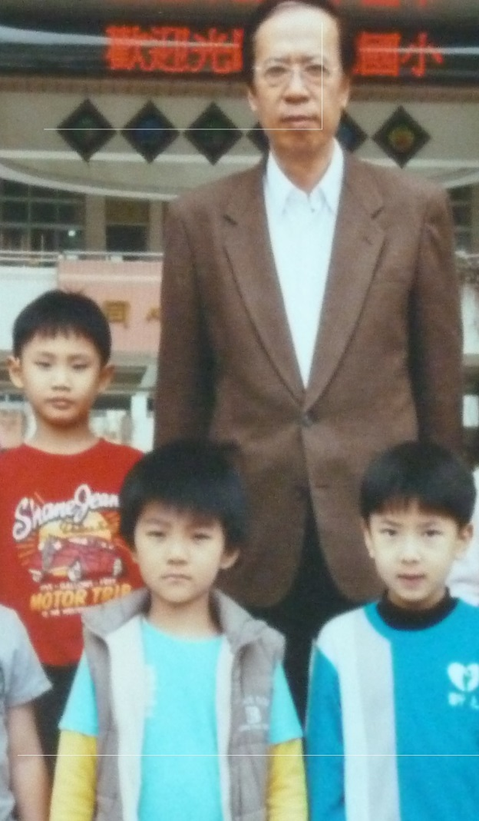
和學校中最厲害的人合照

Slide 48
大哥哥放我在心上 小哥哥放我在心上 我會開開心心 天天上學 這裡好多好多新的事物 讓我感動 “上學真好”

Slide 49
這是我的到的獎品
我很快樂

